Slide 1
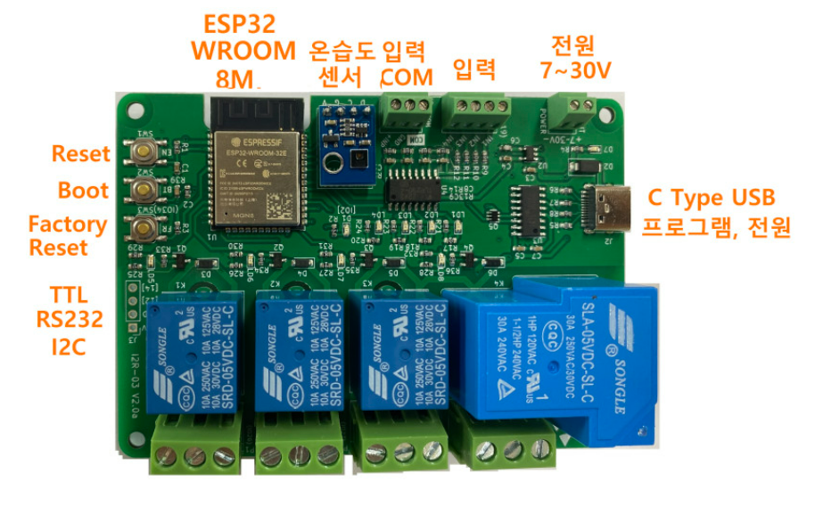



데이터 입력/출력
라즈베리파이
제어 컨트롤러
데이터저장
양뱡향 통신(IOT)
데이터저장
MQTT

Slide 2
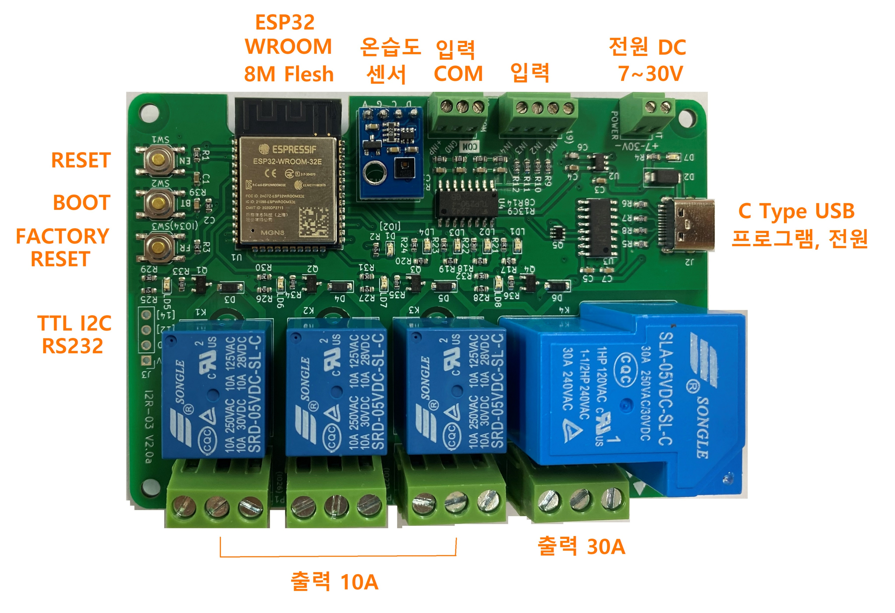
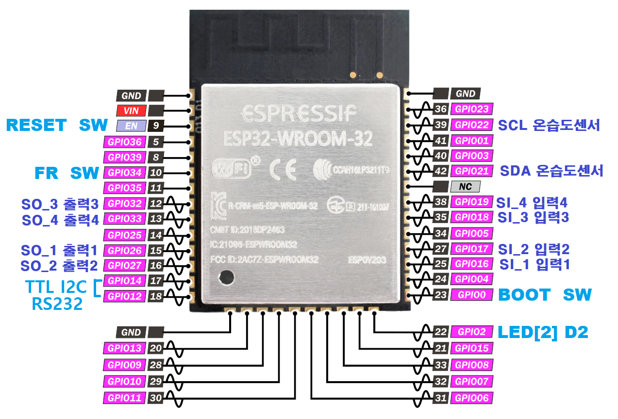
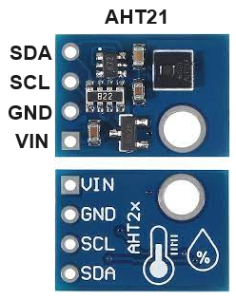
IoT Board
온습도 센서
ESP32
ESP32는 Wi-Fi와 Bluetooth 기능을 통합한 마이크로컨트롤러(MCU)이다.
전체 코드 (default)
https://github.com/kdi6033/i2r-03/blob/main/0%20Source-Program-IoT/board-i2r-03/board-i2r-03.ino

Slide 3
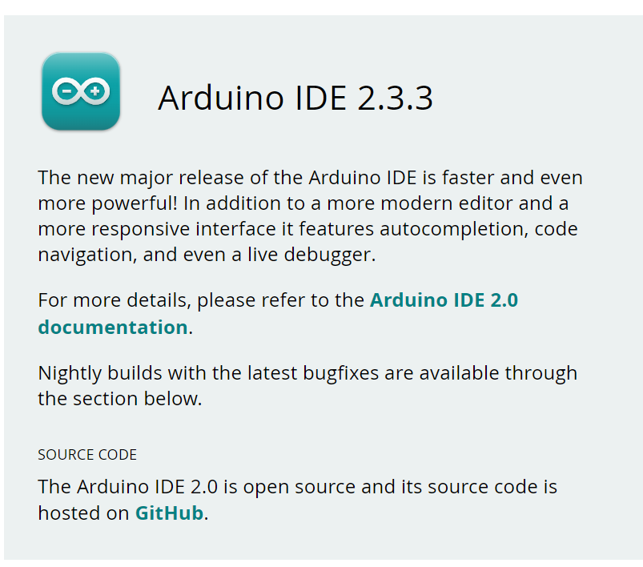
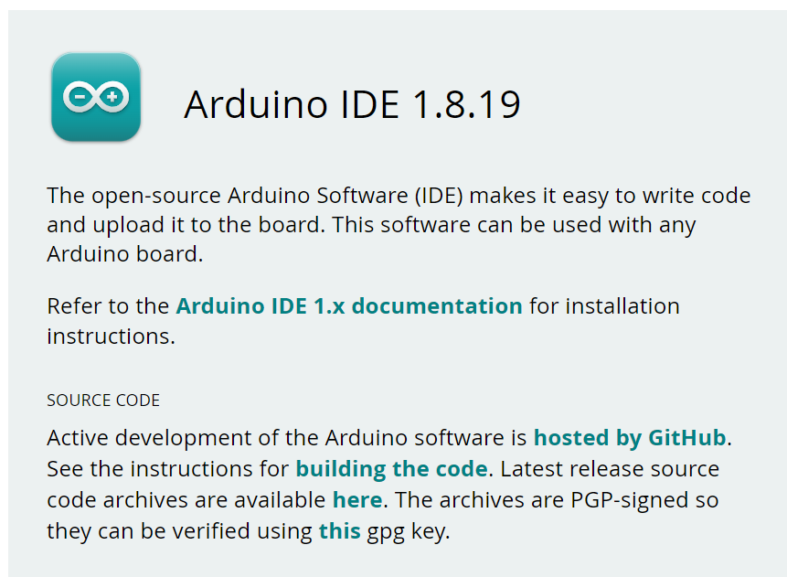
아두이노 IDE 설치
공식 웹사이트 : https://www.arduino.cc/en/software

Slide 4
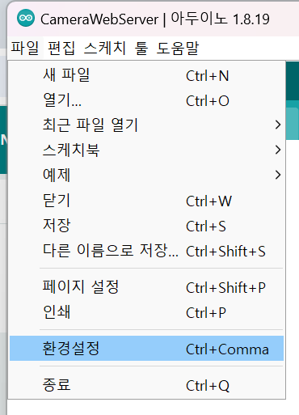
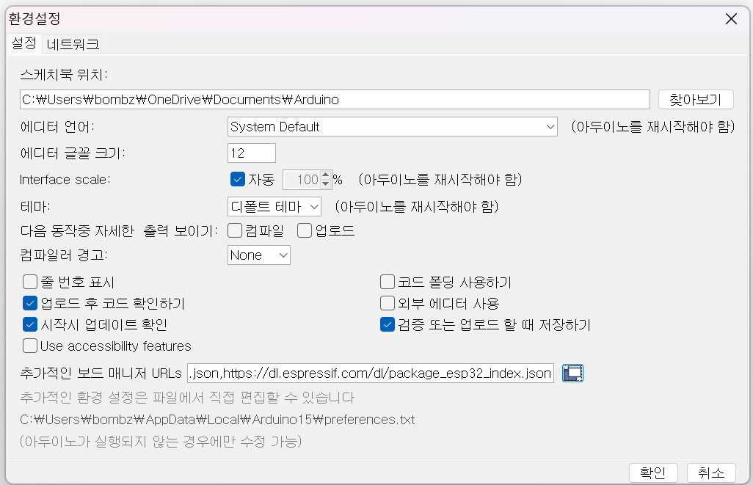
아두이노 IDE를 열고 파일 > 환경 설정 메뉴로 이동합니다.
추가 보드 매니저 URL에 다음 주소를 추가합니다.
https://dl.espressif.com/dl/package_esp32_index.json
https://dl.espressif.com/dl/package_esp32_index.json

Slide 5
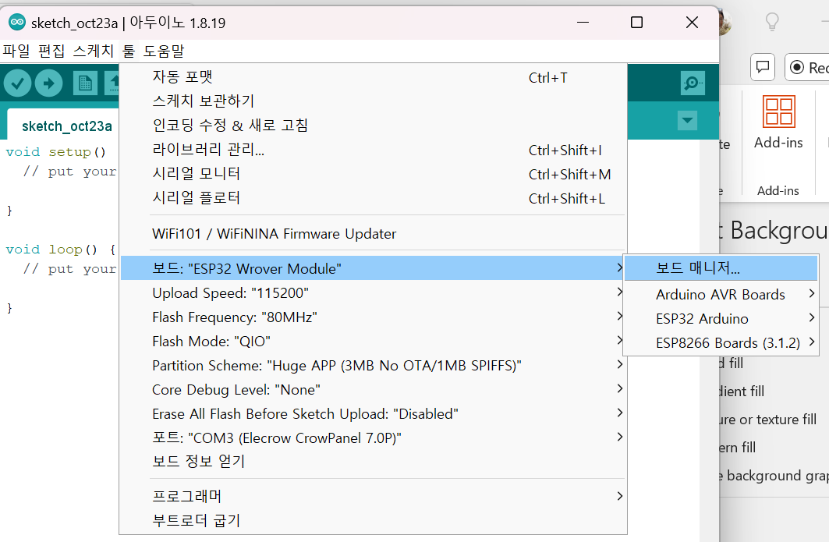
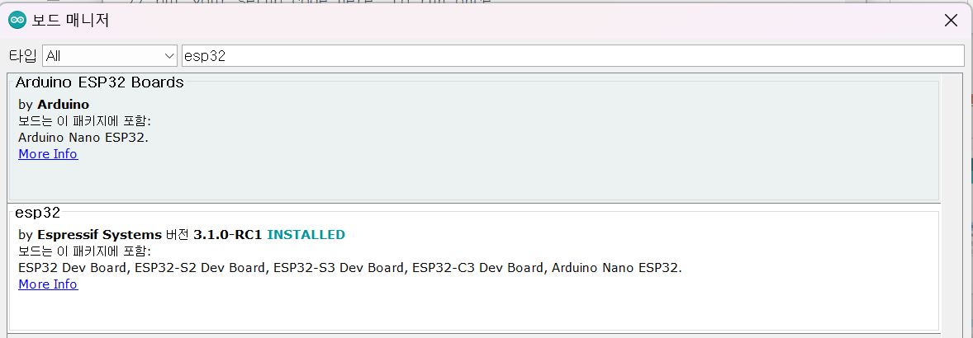
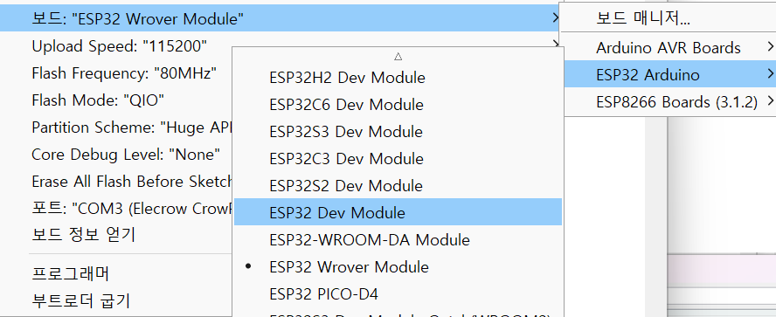
설정을 저장한 후, 도구 > 보드 > 보드 매니저에서 "ESP32"를 검색하고 설치합니다.
설치 후, 도구 > 보드에서 ESP32 개발 보드를 선택합니다 (예: ESP32 Dev Module).

Slide 6
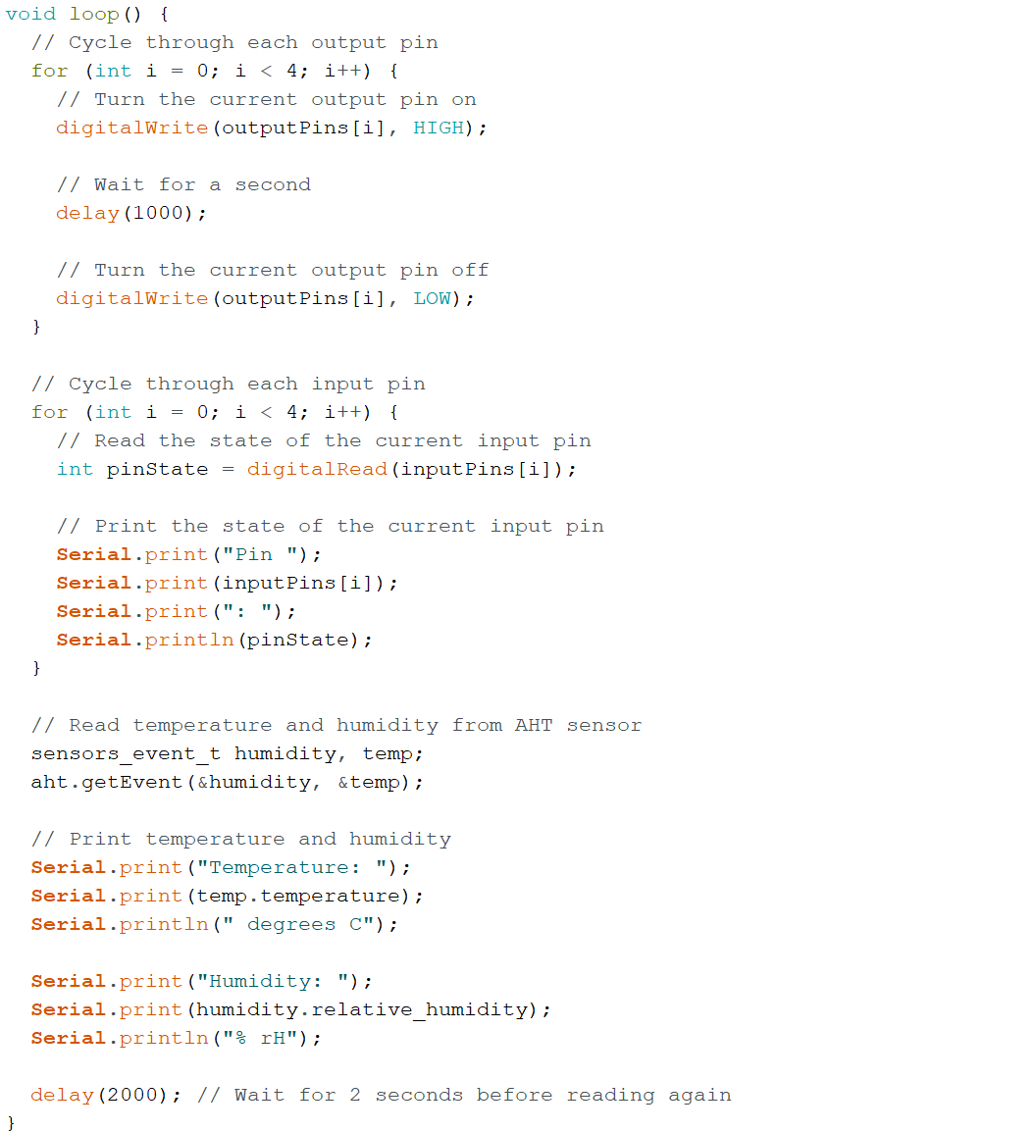
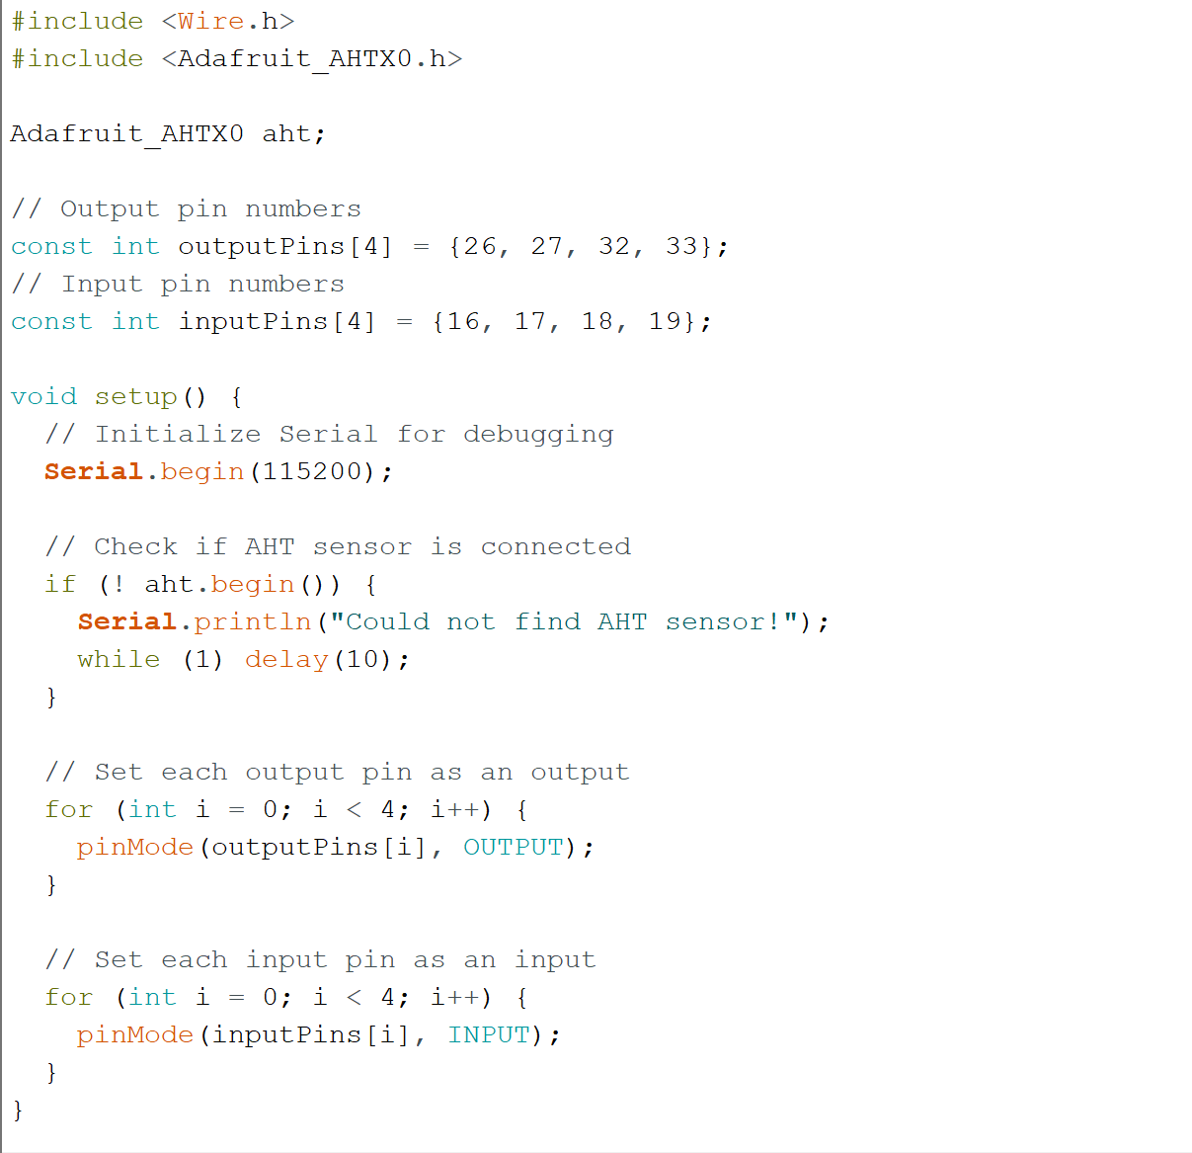
IoT 보드 상태 정보 출력 (콘솔)
https://github.com/kdi6033/i2r-03/blob/main/1%20input%20ouput/in-out/in-out.ino
출력핀 ON/OFF
라이브러리 포함 및 객체 생성
핀번호 설정
통신속도 설정
입력핀 데이터 출력
온습도센서체크
출력핀 선언
온습도 데이터 출력
입력핀 선언

Slide 7
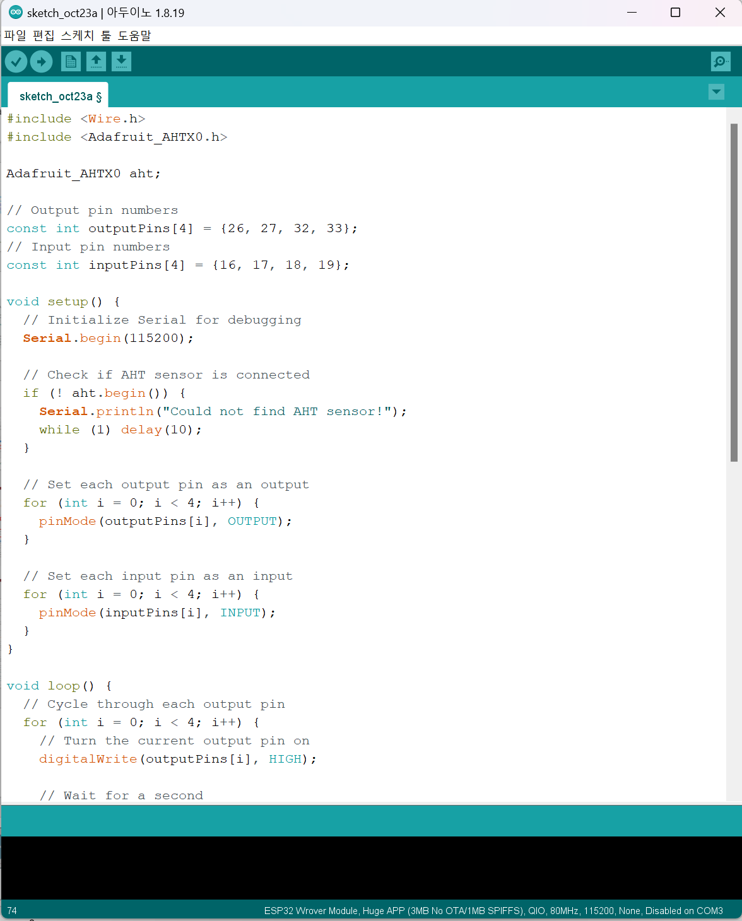
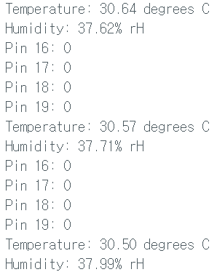
프로그램 업로드
온습도센서
IN_01
Publish topic 1
IN_02
topic1
message
IN_03
IN_04
IOT 보드 01
MQTT Broker
OUT_01
08:B6:1F:75:11:FE
OUT_02
Subscribe topic 2
OUT_03
topic2
order
mqtt-dashboard.com
OUT_04

Slide 8
온습도센서
IN_01
Publish topic 1
Subscribe topic 1
라즈베리파이
IN_02
topic1
message
topic1
message
IN_03
IN_04
MQTT Broker
Device 01
IOT 보드 01
OUT_01
08:B6:1F:75:11:FE
OUT_02
Subscribe topic 2
Publish topic 2
Node-Red
OUT_03
topic2
order
mqtt-dashboard.com
topic2
order
OUT_04
// WiFI 연결
void connectToWiFi()
void connectToMQTT()
// Mqtt 연결
void publishMsg()
// MQTT 메시지 송신 함수
void callback(char* topic, byte* payload, unsigned int length)
// MQTT 메시지 수신 시 호출되는 콜백 함수

Slide 9
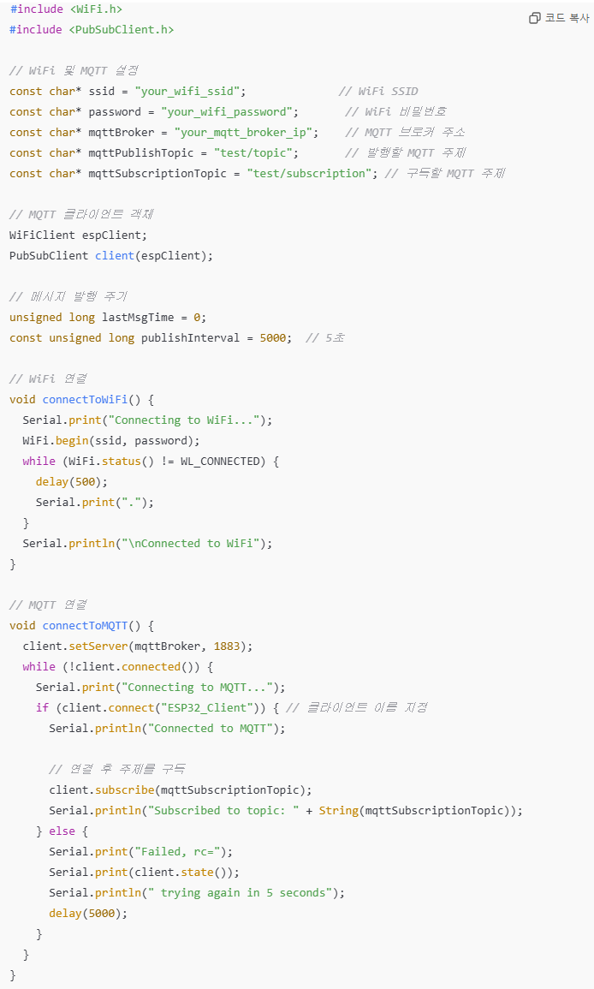
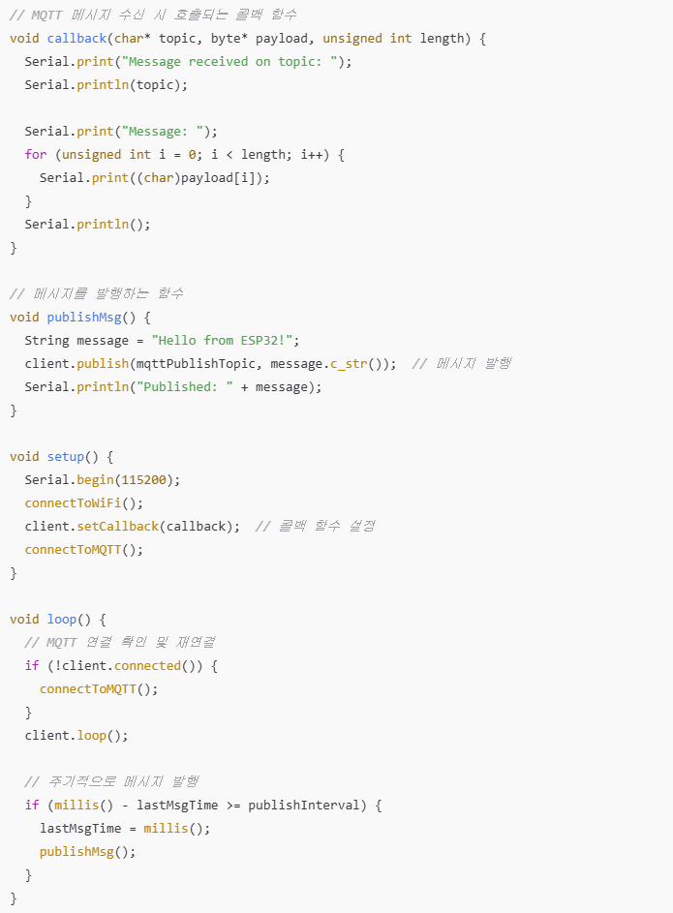
IoT 보드 MQTT 통신
명령어 수신
데이터 송신
WiFi 연결
setup
MQTT 연결
loop

Slide 10
해결과제
아래 규칙으로 MQTT 통신하는 IoT 보드를 디자인하고 Node-red를 이용하여 제어하려라
Data
Topic
Message
{"type":3,"email":“a@gmail.com","temp":28.4,"humi":38,"in":[0,0,0,0],"out":[0,0,0,0]}
topic1
message
iot/a@gmail.com/out
Order
topic2
message
iot/a@gmail.com/in
{"order":2,"no":1,"value":true}
Data
Topic
Message
{"type":3,"email":“b@gmail.com","temp":28.4,"humi":38,"in":[0,0,0,0],"out":[0,0,0,0]}
topic1
message
iot/b@gmail.com/out
Order
topic2
message
iot/b@gmail.com/in
{"order":2,"no":1,"value":true}

Slide 14
아두이노 IDE 설치
공식 웹사이트 : https://www.arduino.cc/en/software
아두이노 IDE 설치 아두이노 공식 웹사이트에서 설치합니다.
아두이노 IDE를 열고 파일 > 환경 설정 메뉴로 이동합니다.
추가 보드 매니저 URL에 다음 주소를 추가합니다.
https://dl.espressif.com/dl/package_esp32_index.json
설정을 저장한 후, 도구 > 보드 > 보드 매니저에서 "ESP32"를 검색하고 설치합니다.
설치 후, 도구 > 보드에서 ESP32 개발 보드를 선택합니다 (예: ESP32 Dev Module).

Slide 15
2. 기본 코드 예시
2.1. Blink 예제 (LED 깜빡이기)
// 내장 LED가 연결된 핀 번호
int ledPin = 2;
void setup() {
// LED 핀을 출력 모드로 설정
pinMode(ledPin, OUTPUT);
}
void loop() {
digitalWrite(ledPin, HIGH); // LED 켜기
delay(1000); // 1초 대기
digitalWrite(ledPin, LOW); // LED 끄기
delay(1000); // 1초 대기
}
이 코드는 D2 핀에 연결된 내장 LED를 1초 간격으로 켜고 끄는 동작을 합니다.

Slide 16
2.2. Wi-Fi 연결 예제
#include <WiFi.h>
const char* ssid = "YOUR_SSID"; // Wi-Fi SSID를 입력하세요
const char* password = "YOUR_PASSWORD"; // Wi-Fi 비밀번호를 입력하세요
void setup() {
Serial.begin(115200); // 시리얼 모니터 시작
WiFi.begin(ssid, password); // Wi-Fi 연결 시도
Serial.print("Connecting to WiFi");
// Wi-Fi에 연결될 때까지 대기
while (WiFi.status() != WL_CONNECTED) {
delay(500);
Serial.print(".");
}
Serial.println("\nConnected to WiFi");
Serial.println("IP address: ");
Serial.println(WiFi.localIP()); // 연결된 IP 주소 출력
}
void loop() {
// 여기에 코드 작성
}

Slide 17
3. 주요 핀 설명
GPIO: ESP32에는 다수의 GPIO 핀이 있습니다. 이 핀들은 디지털 입력과 출력을 지원하며, 일부는 아날로그 입력도 지원합니다.
ADC: 아날로그 값을 읽기 위한 핀으로, ADC1과 ADC2의 두 가지 ADC 그룹을 제공합니다.
PWM: 서보 모터 제어 및 LED 밝기 조절에 사용할 수 있는 PWM 핀들이 있습니다.
UART, I2C, SPI: 시리얼 통신을 위해 다양한 프로토콜을 지원합니다. 기본적으로 UART0, I2C0, SPI0이 사용됩니다.

